Slide 1
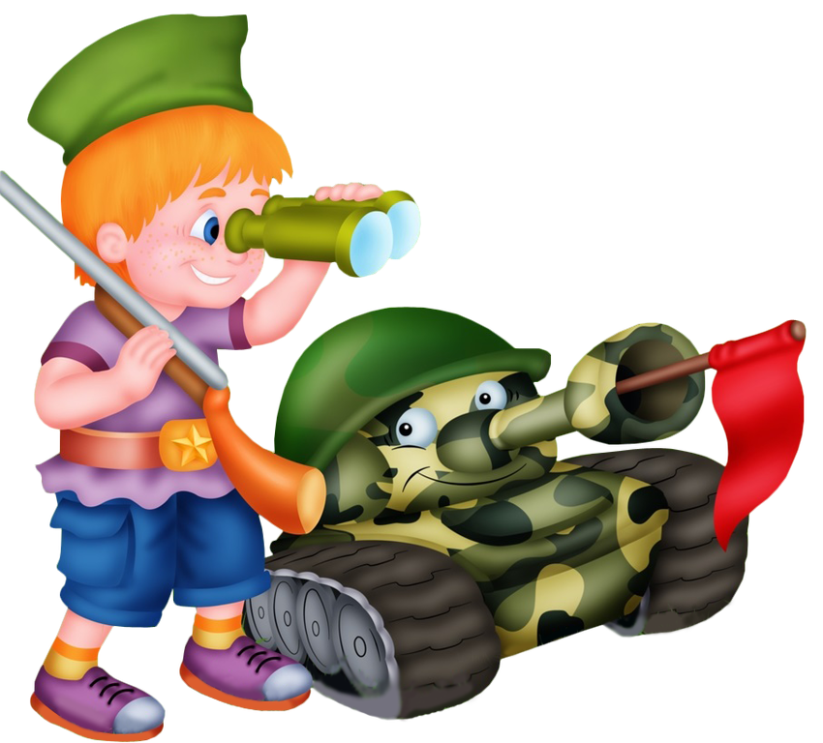
«День защитника Отечества»
Подготовила: Остроухова Юлия Михайловна

Slide 2
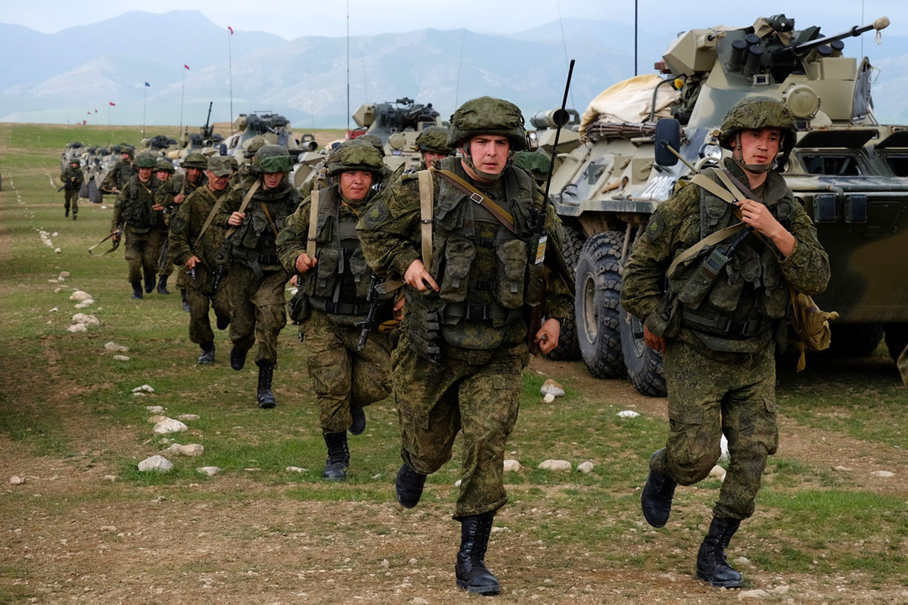
Что мы знаем о защитниках Родины? Кто они?

Slide 3
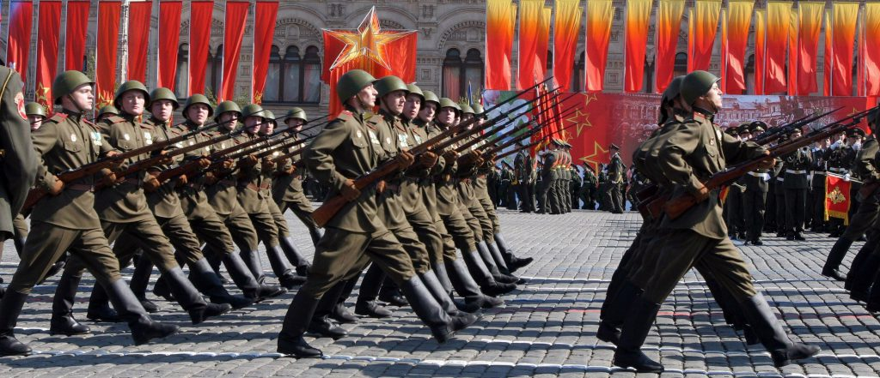
Интересные факты о празднике:
23 февраля 1918 года в Петрограде советские солдаты одержали победу над немецкими захватчиками. В связи с этим был объявлен день Красной Армии.

Slide 4
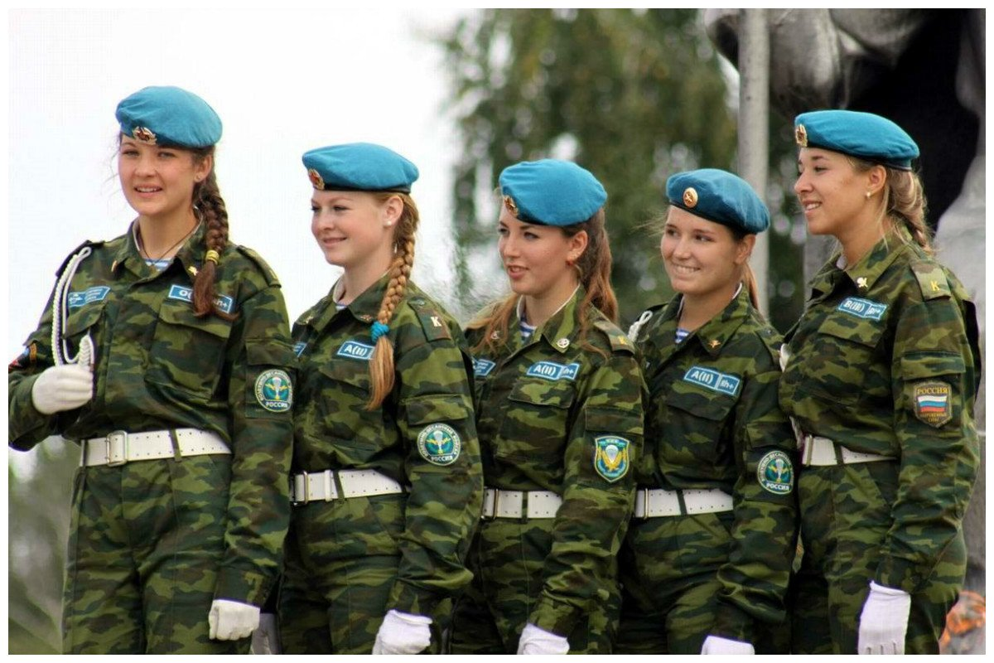
В этот праздник принято поздравлять не только мужчин, но и женщин-военнослужащих.

Slide 5
История возникновения праздника?
У праздника было несколько названий:
День Советской Армии;
День рождения Красной армии;
День рождения вооруженных сил и
военно-морского флота.
Сейчас этот праздник называется
Днём Защитника Отечества...

Slide 6
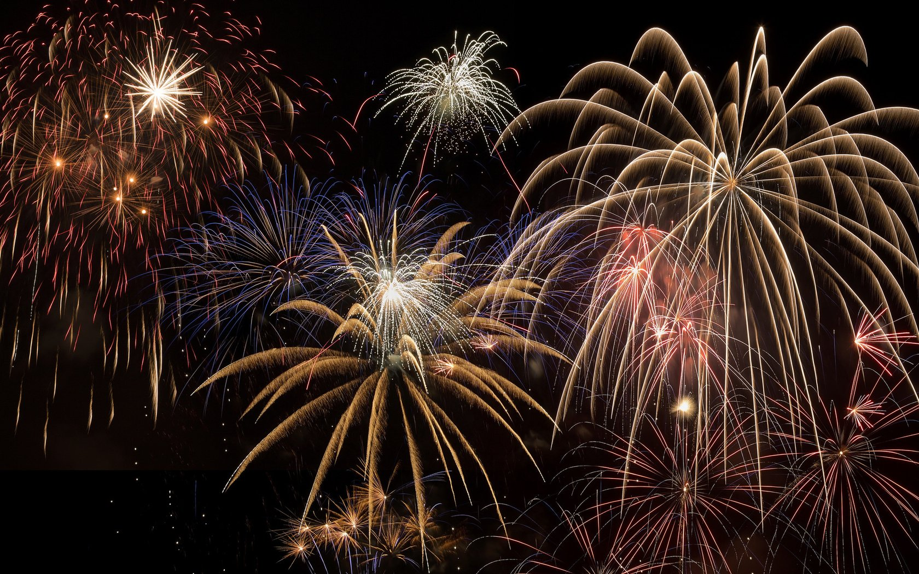
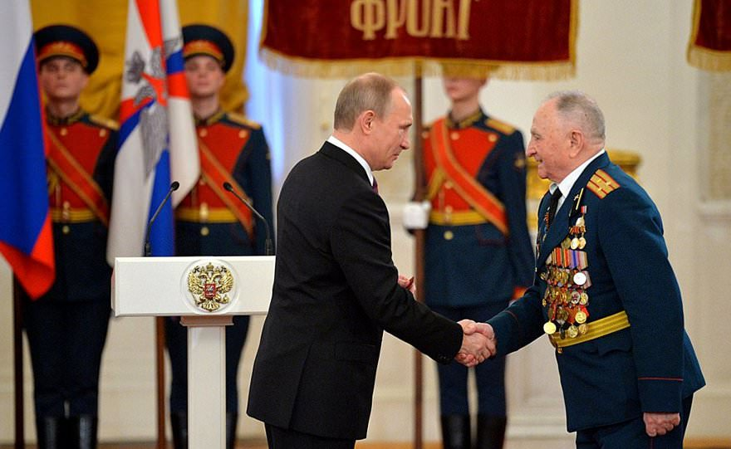
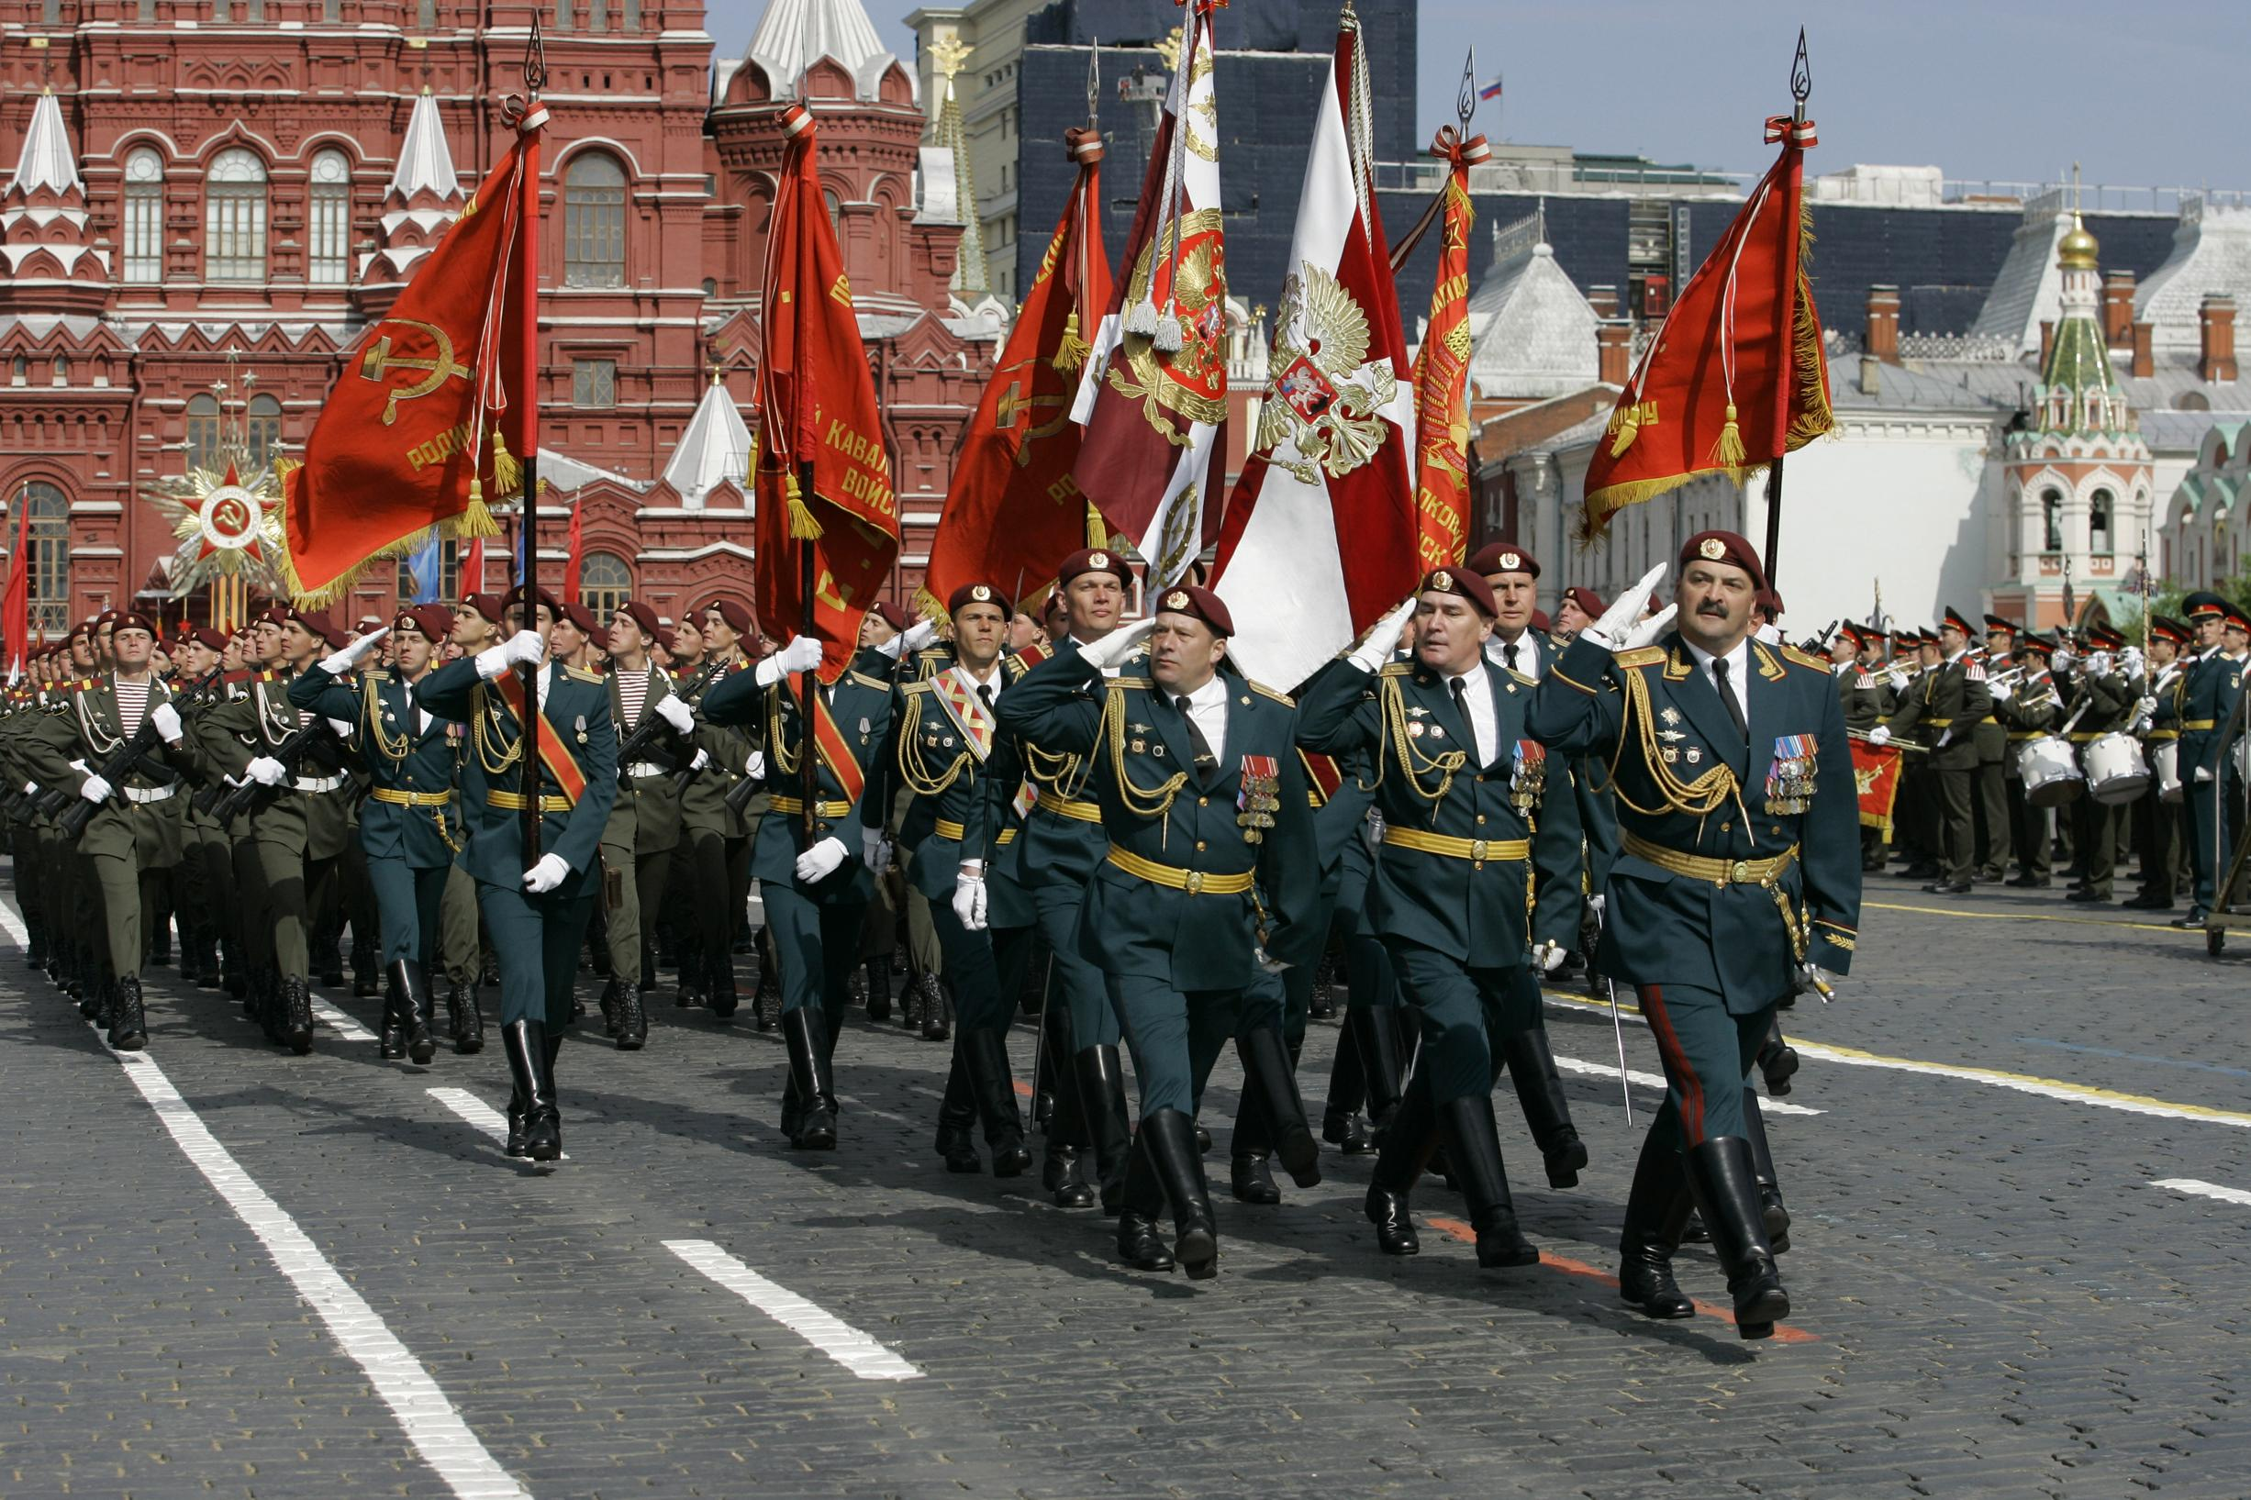
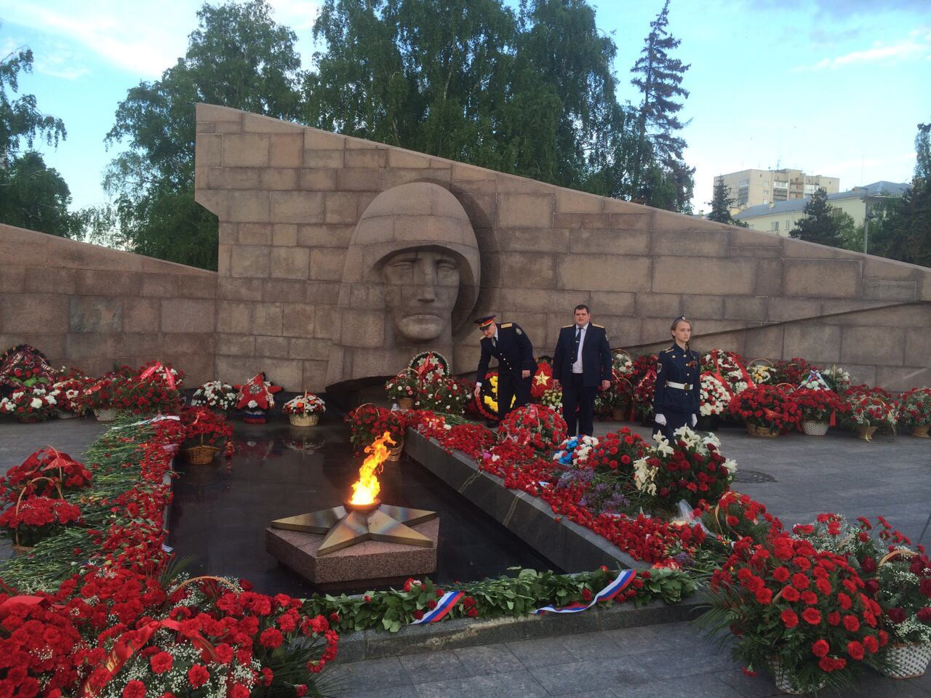
Традиции праздника

Slide 7
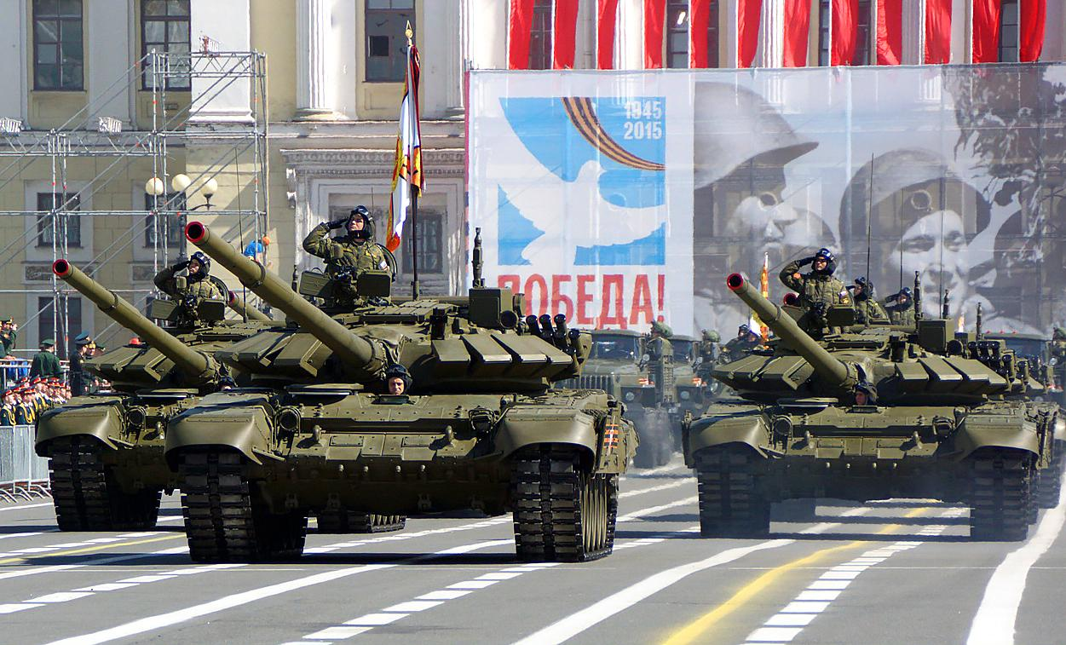
Главная задача российской армии: защита прав и свобод тех,
кто живёт на территории Российской Федерации.

Slide 8
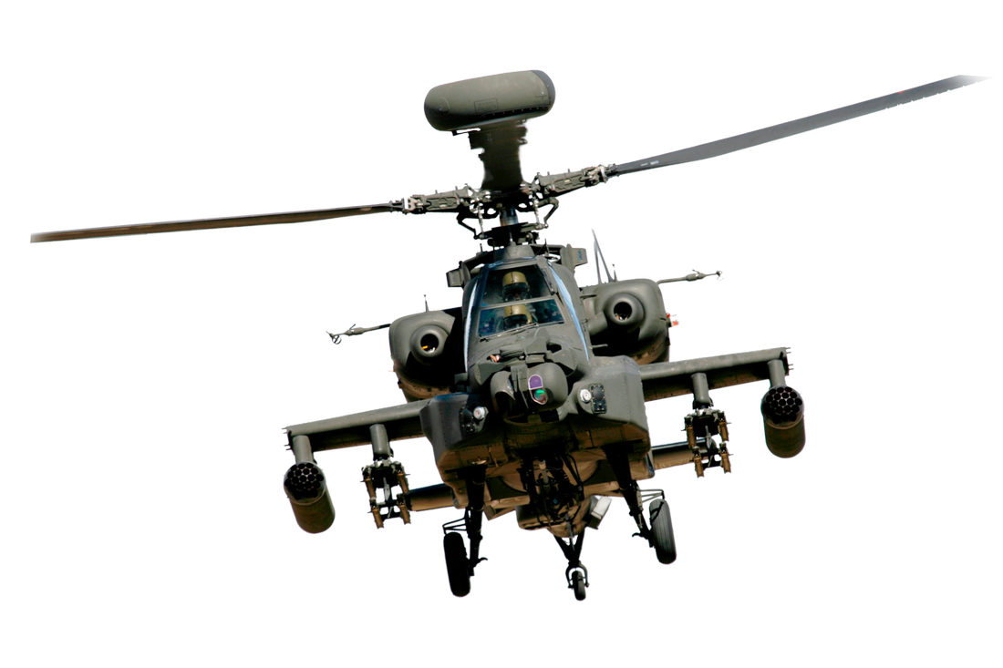
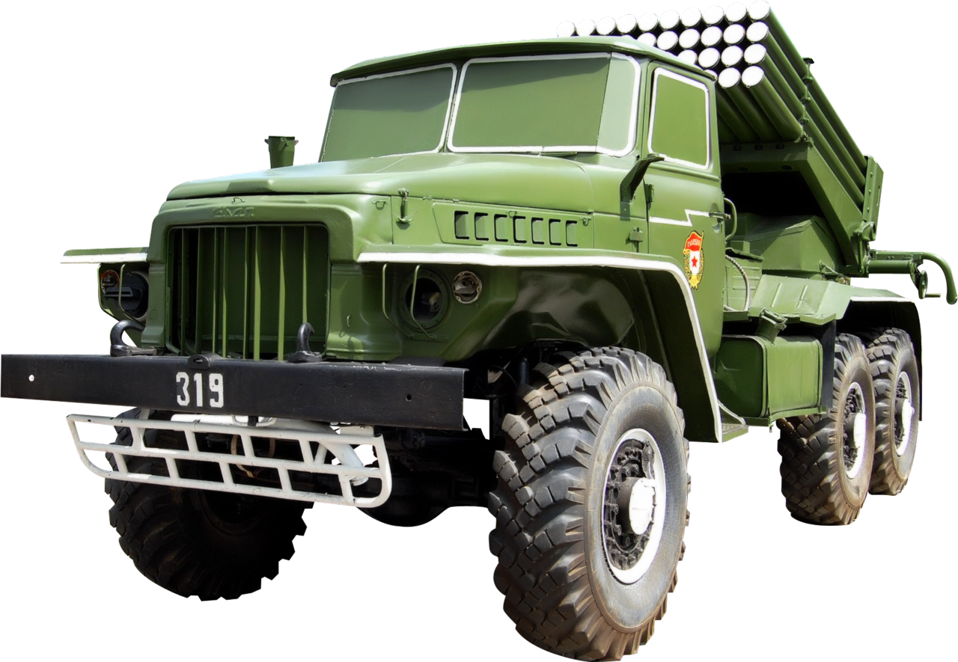

Slide 9
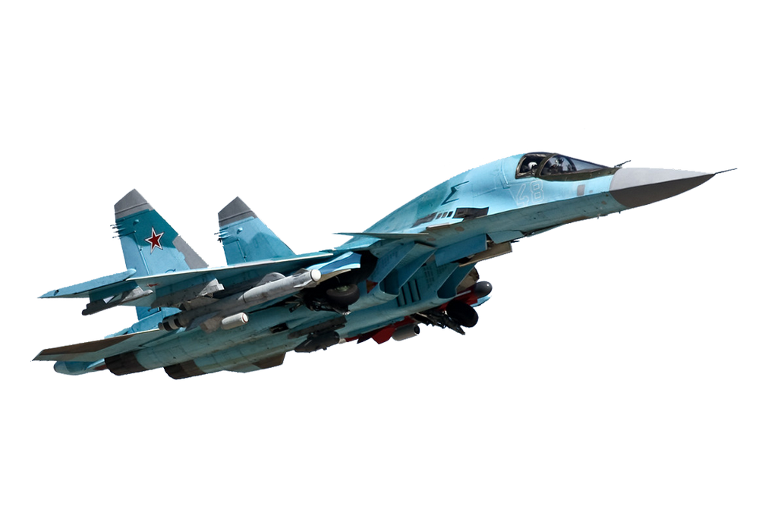
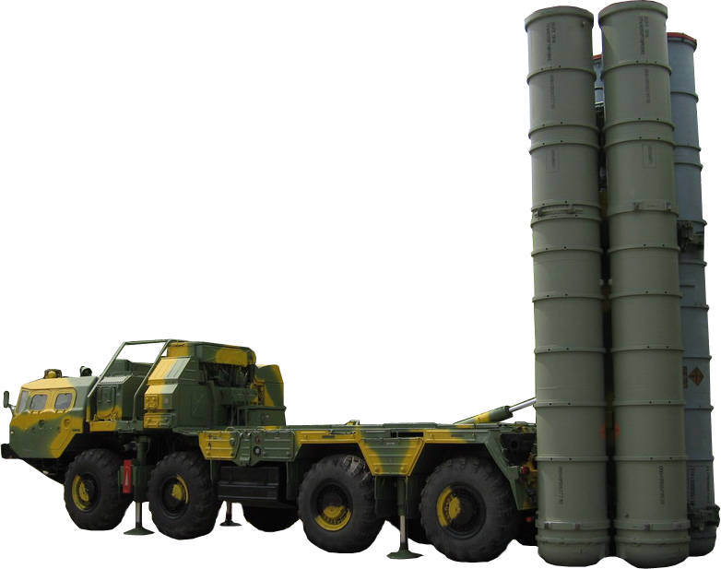

Slide 10
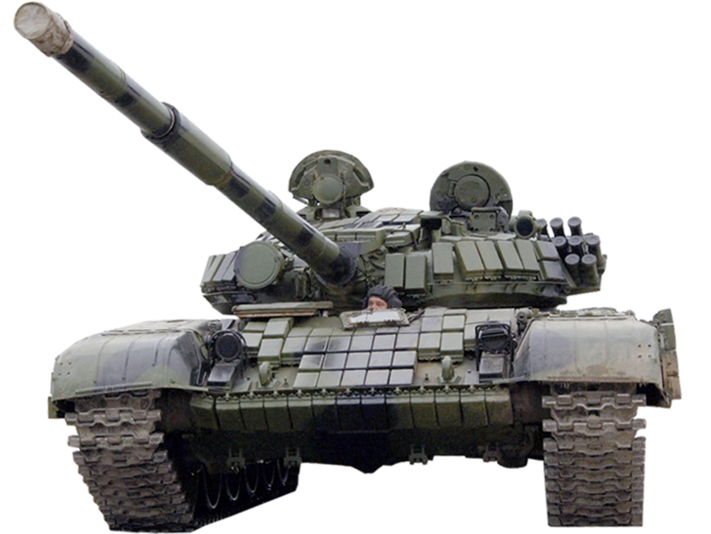
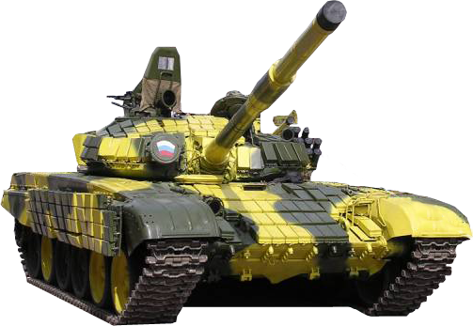

Slide 11
Кто такие защитники Отечества?
Отечество - это место, где жили наши предки,
деды и отцы, где живешь сейчас ты.
Защитник Отечества - это человек, который
любит свою Родину и готовый погибнуть
ради защиты Отечества.

Slide 12
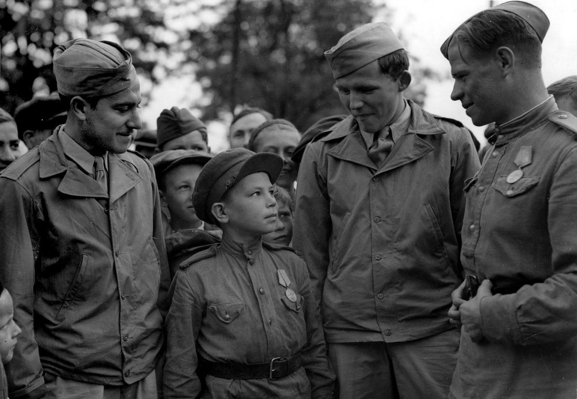
Немало защитников Отечества и среди детей

Slide 13
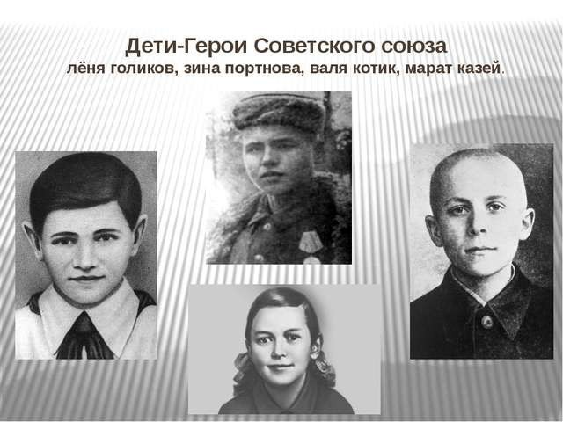

Slide 14
Ребята, когда вы вырастите, вы тоже
станете смелыми, сильными и
отважными как ваши папы, защитники
нашей Родины! Здоровья вам, и пусть
небо над всем миром
всегда будет голубым и чистым!

